Slide 1


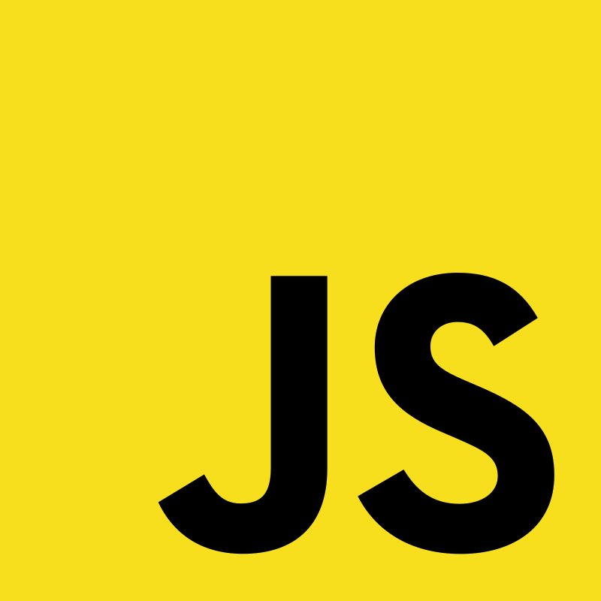
Отладка кода JS.
Типы ошибок.

Slide 2
Игра «Угадай число»
2
99
12
1
7
3
4
23

Slide 3
Для начала поговорим про переменные…

Slide 4
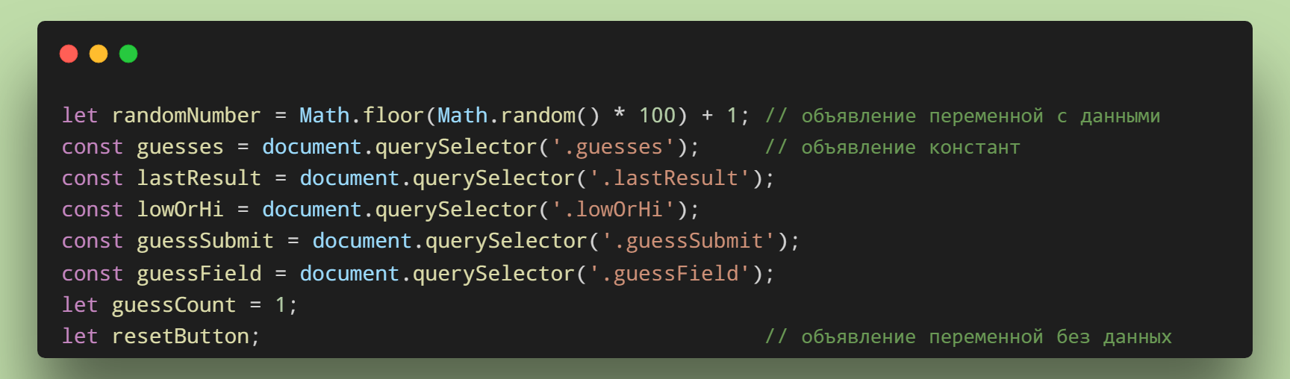
Объявление переменных
И ещё одно устаревшее ключевое слово var...

Slide 5
Объявление переменных
let - объявляет переменную и делает её доступной внутри объявленного блока
const - объявляет переменную значение которой нельзя изменить
var - устаревший способ объявления переменной в JS. разница заключается в том, что переменные объявленные при помощи var становятся доступными вне своего блока объявления, кроме случаев объявления в функции. При объявлении в функциях при помощи var переменная становится локальной.
Создание переменной без использования “use strict”. Обычно нам нужно определить переменную перед её использованием. Но раньше было технически возможно создать переменную простым присвоением значения без использования let. Это все ещё работает, если мы не включаем “use strict” в наших файлах, чтобы обеспечить совместимость со старыми скриптами. Например:
"use strict";
num = 5; // ошибка: num is not defined

Slide 6
Объявление переменных
Правила объявления переменных:
Имя переменной должно содержать только буквы, цифры или символы $ и _.
Первый символ не должен быть цифрой.
Нельзя использовать зарезервированные слова.
Нельзя переменную объявлять дважды (в случае использования var это допускается).

Slide 7
Возвращаемся в код?
А как же типы данных..?

Slide 8
Типы данных
Стандарт ECMAScript определяет 8 типов:
6 типов данных являющихся примитивами:
Undefined
Boolean
Number
String
BigInt
Symbol
Null - специальный примитив, используемый не только для данных но и в качестве указателя на финальную точку в Цепочке Прототипов.
Object - простая структура, используемая не только для хранения данных, но и для создания других структур, где любая структура создаётся с использованием ключевого слова new: new Object, new Array, new Map, new Set, new WeakMap, new WeakSet, new Date и множество других структур.

Slide 9
Ну, а теперь можно вернуться к отладке.

Slide 10
Но что-то пошло не так...
Необходимо произвести более тщательное инспектирование кода на ошибки.

Slide 11
Типы ошибок
Синтаксические ошибки: Это орфографические ошибки в коде, которые фактически заставляют программу вообще не запускаться, или перестать работать на полпути — вам также будут предоставлены некоторые сообщения об ошибках. Обычно они подходят для исправления, если вы знакомы с правильными инструментами и знаете, что означают сообщения об ошибках!
Логические ошибки: Это ошибки, когда синтаксис действительно правильный, но код не тот, каким вы его предполагали, что означает, что программа работает успешно, но даёт неверные результаты. Их часто сложнее находить, чем синтаксические ошибки, так как обычно не возникает сообщение об ошибке, которое направляет вас к источнику ошибки.
Это не исчерпывающий список, но пока что этого достаточно.

Slide 12
Исправление синтаксических ошибок.
Можно воспользоваться двумя способами отладки:
Непосредственно из редактора кода.
Из консоли браузера.
Из редактора кода, например VSC, при запуске проекта CTRL+F5 или меню Run - Run without debugging после того, как откроется страница (скрипт загрузится ранее) во вкладке debug console можно увидеть возникшую проблему

Slide 13
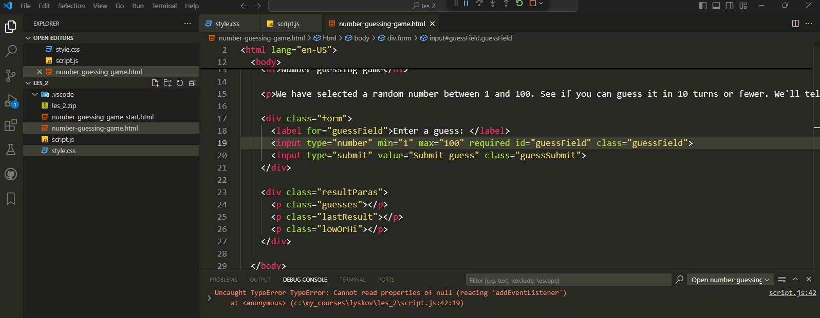
Исправление синтаксических ошибок.
Uncaught TypeError TypeError: Cannot read properties of null (reading 'addEventListener')

Slide 14
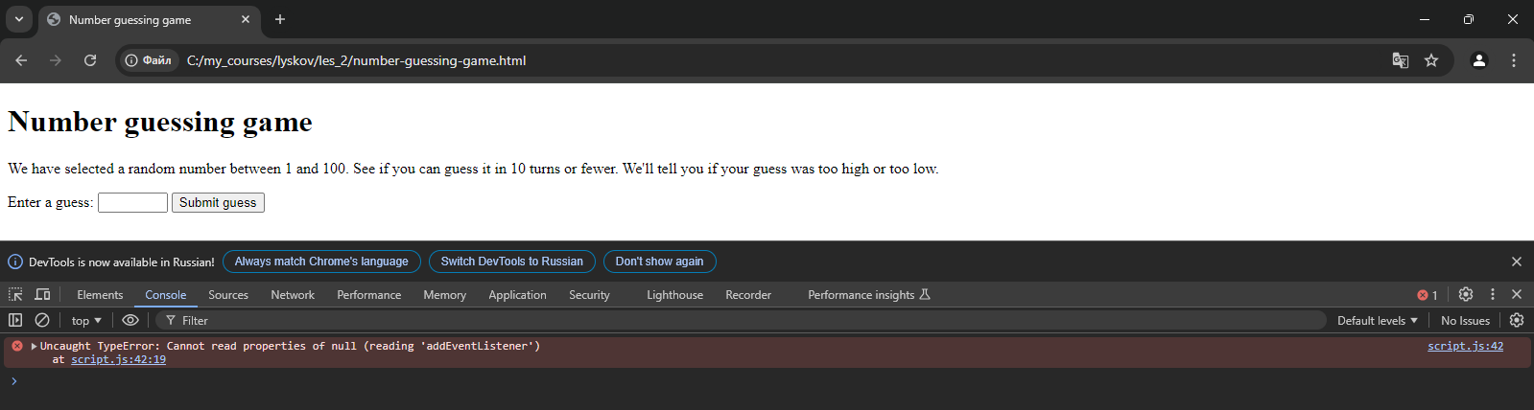
Исправление синтаксических ошибок.
F12 - из консоли браузера (например Chrome) во вкладке console

Slide 15
Исправление синтаксических ошибок.
Дополнительная проверка через консоль при помощи метода console.log(obj), где obj - объект передаваемый методу для проверки его содержимого.
Например:
console.log(guessSubmit) напечатает в консоле null, т.е. “ничего”, как будто данный объект ещё не определен, но к нему происходит обращение.
Проверьте так ли это и предположите, почему?

Slide 16
Исправление синтаксических ошибок.
Поскольку при загрузке страницы первыми были загружены стили, а далее скрипты и уже следующим этапом произошла интерпретация страницы, объект guess Submit ещё неизвестен интерпретатору.
Решение:
Добавить в тег <script> атрибут async.
<script src="script.js" async></script>
async - даёт возможность интерпретировать сначала страницу html и лишь потом скрипты.

Slide 17
Исправление синтаксических ошибок.
Попробуйте исправить код и проверить результат.

Slide 18
Исправление синтаксических ошибок.
А теперь тренировка.
Используйте полученный код и попытайтесь найти и исправить ошибки в нём.
Подсказка: используйте console.log(obj), обращайте внимание на обращение к классам селекторов и регистр написания имён (переменных, функций и т.д.).
Удачи!
Ссылка на тренировочный код.

Slide 19
Исправление логических ошибок.
Получилось исправить код? Если да, поздравляю)
Тогда потренируемся с исправлением неочевидных, логических ошибок.
Попробуйте в своём или тренировочном коде проследить за поведением переменной, в которую мы сохраняем случайное число. Что будет если убрать произведение на 100.
Используйте console.log(obj) убедитесь, что будет при каждом запуске в переменной? Будет ли получено случайное значение.
Сделайте выводы!

Slide 20
Другие распространённые ошибки
Перепутать оператор сравнения с оператором присваивания if (userGuess = randomNumber). В ЯП Python такая невнимательность спровоцирует критическую ошибку. В JS условный оператор в данном случае всегда вернёт true.
SyntaxError: отсутствует ) после списка аргументов
SyntaxError: missing : after property id
SyntaxError: missing } after function body
SyntaxError: expected expression, got 'string' or SyntaxError: string literal contains an unescaped line break

Slide 21
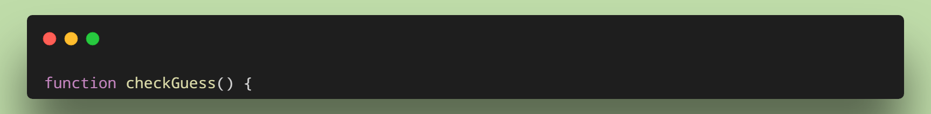

Другие распространённые ошибки
SyntaxError: missing : after property id
Эта ошибка обычно связана с неправильно сформированным объектом JavaScript, но в этом случае удалось получить её, изменив
на

Slide 22
Другие распространённые ошибки
SyntaxError: expected expression, got 'string' or SyntaxError: string literal contains an unescaped line break
Эти ошибки обычно означает, что вы пропустили открывающую или закрывающую кавычку для строковых значений. В первой ошибки выше, строка будет заменена на неожиданный персонаж (ей) , что браузер нашёл вместо кавычек в начале строки. Вторая ошибка означает , что строка не закончилась кавычки.

Slide 23
Общие правила отладки
Общий подход аналогичен отладке кода python:
Когда возникает ошибка, посмотрите полученный номер строки, перейдите к этой строке и посмотрите, можете ли вы определить, что случилось.
Имейте в виду, что ошибка не обязательно будет на этой строке, а также, что ошибка может быть вызвана не такой же проблемой, которую мы привели выше!

